Slide 1

Complementary Filer Design
Autonomous Vehicle Control
School of Mechanical and Control Engineering
22000561 Jeayong Lee / 22100149 Yejoon Kim
22100652 Sein Jeon / 22300510 Dawon Lee

Slide 2
Contents
용어정리
목표
고도채널 안정화 루프 분석
기압고도계 설계
고도채널 안정화 루프 설계
결과 분석
부록

Slide 3
1. 목표
INS만을 활용하여 구한 자율이동체의
위치는 시간이 지남에 따라 발산
보조항법장치(Barometer 등)에서 구한 자율이동체의 위치는 정확하나 응답이 느림
보조항법 센서를 활용하여
INS의 발산하는 특성을 보완 하자!

Slide 4

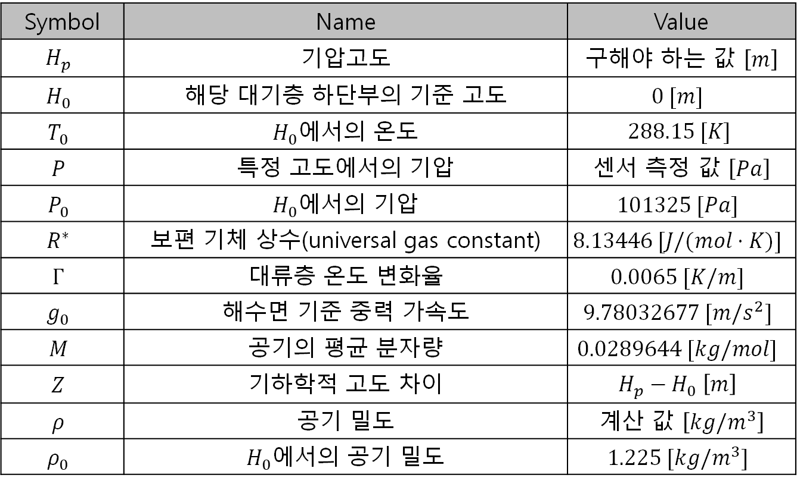

2. 용어정리
Symbol | Name | Value
$$H_{p}$$ | 기압고도 | 구해야 하는 값 $\left[m\right]$
$$H_{0}$$ | 해당 대기층 하단부의 기준 고도 | $$0 [m]$$
$$T_{0}$$ | $H_{0}$에서의 온도 | $$288.15 [K]$$
$$P$$ | 특정 고도에서의 기압 | 센서 측정 값 $\left[Pa\right]$
$$P_{0}$$ | $H_{0}$에서의 기압 | $$101325 [Pa]$$
$$R^{∗}$$ | 보편 기체 상수(universal gas constant) | $$8.13446 [J/(mol⋅K)]$$
$$Γ$$ | 대류층 온도 변화율 | $$0.0065 [K/m]$$
$$g_{0}$$ | 해수면 기준 중력 가속도 | $$9.78032677 [m/s^{2}]$$
$$M$$ | 공기의 평균 분자량 | $$0.0289644 [kg/mol]$$
$$Z$$ | 기하학적 고도 차이 | $$H_{p}−H_{0} \left[m\right]$$
$$ρ$$ | 공기 밀도 | 계산 값 $\left[kg/m^{3}\right]$
$$ρ_{0}$$ | $H_{0}$에서의 공기 밀도 | $$1.225 [kg/m^{3}]$$
**비고
**비고
IMU 센서 출력 값 기준으로 변경
$$9.80665 \left[m/s^{2}\right]$$
높이의 증분($dZ$)으로부터
정의 됨
**비고
*상수 값은 ICAO 표준규격 기준
**비고 - 지역에 따라서 달라질 가능성 有, 추후 파라미터 변경 가능

Slide 5
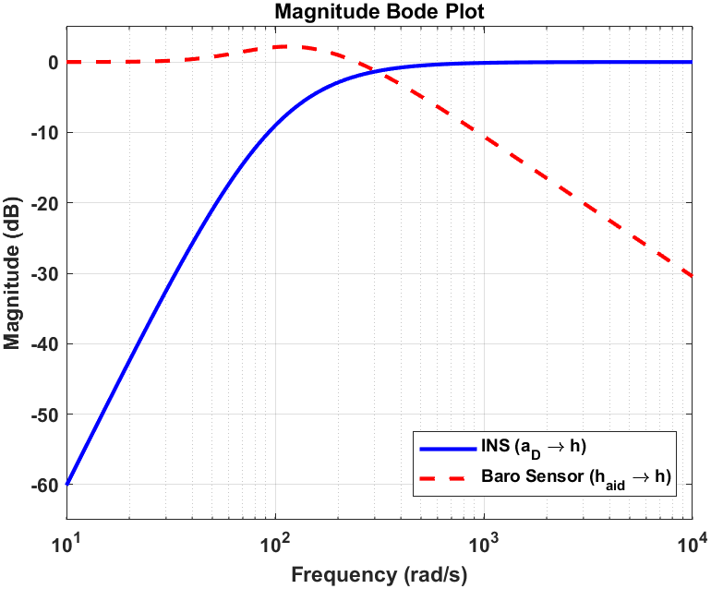

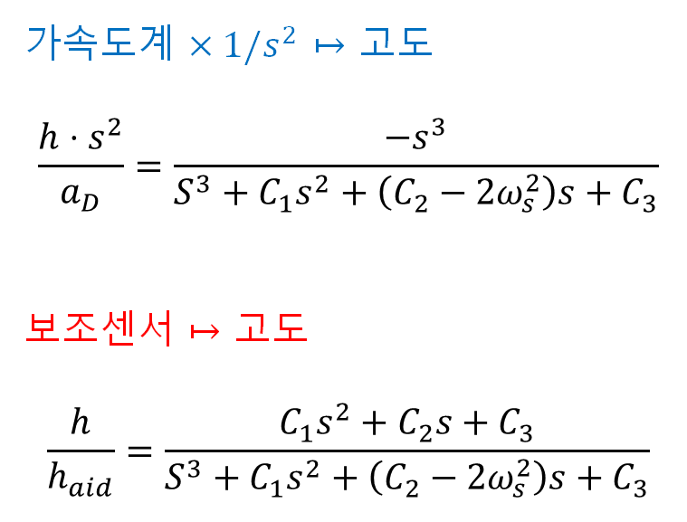



3. 고도채널 안정화 루프 분석
가속도계 $×1/s^{2}$ ↦ 고도
$$\frac{h⋅s^{2}}{a_{D}}=\frac{−s^{3}}{S^{3}+C_{1}s^{2}+\left(C_{2}−2ω_{s}^{2}\right)s+C_{3}}$$
보조센서 ↦ 고도
$$\frac{h}{h_{aid}}=\frac{C_{1}s^{2}+C_{2}s+C_{3}}{S^{3}+C_{1}s^{2}+\left(C_{2}−2ω_{s}^{2}\right)s+C_{3}}$$
$$ω_{c}$$
$$ω_{c}=49.126 \left[Hz\right]$$
$$0.0203 \left[sec\right]$$
* $τ=0.01 [sec]$ 기준
Q. 과연 유효한 값일까?

Slide 6
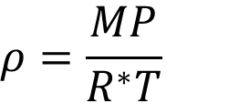
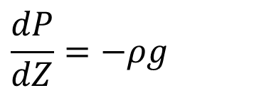
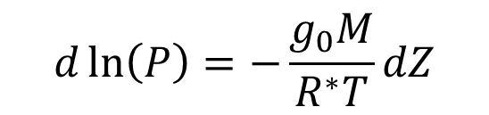
4. 기압고도계 설계 - 1
등온층유도 기본가정
$$\frac{dP}{dZ}=−ρg$$
$$d\ln\left(P\right)=−\frac{g_{0}M}{R^{∗}T}dZ$$
대기 정역학 방정식
$$ρ=\frac{MP}{R^{∗}T}$$
이상 기체 상태 방정식
위 식들을 결합하여,
온도, 기압, 고도의 관계로 정리

Slide 7
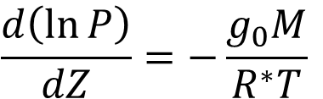

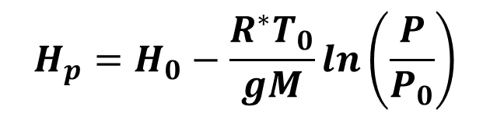
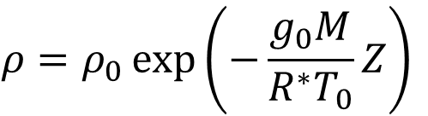
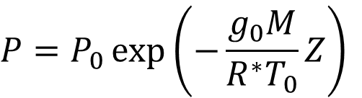
4. 기압고도계 설계 - 2
등온층 가정식
$$\frac{d\left(\ln{P}\right)}{dZ}=−\frac{g_{0}M}{R^{∗}T}$$
정역학 방정식을 $lnP$로 미분
등온층 고도 계산 식
$$H_{p}=H_{0}−\frac{R^{∗}T_{0}}{gM}\ln\left(\frac{P}{P_{0}}\right)$$
$$P=P_{0}\exp\left(−\frac{g_{0}M}{R^{∗}T_{0}}Z\right)$$
등온층 지수형태 (압력)
$$ρ=ρ_{0}\exp\left(−\frac{g_{0}M}{R^{∗}T_{0}}Z\right)$$
그러나, 대류층에 속해 있으므로, 등온층 가정식이 성립하지 않음
등온층 지수형태 (밀도)
등온층이 아닌 경우에 대해 수식이 필요

Slide 8
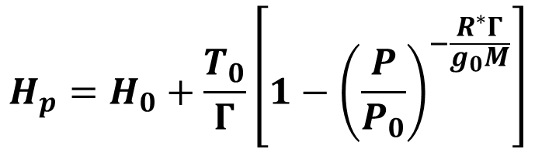
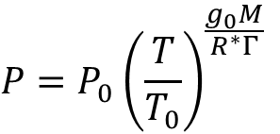
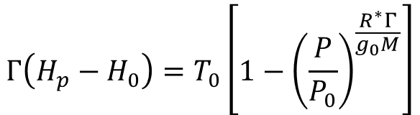

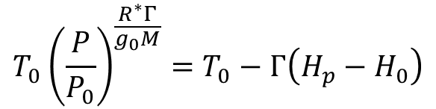

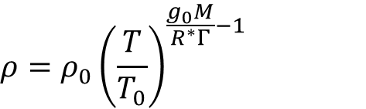
4. 기압고도계 설계 - 3
등온층이 아닌 경우 (고도에 따른 온도변화 식으로부터 유도)
고도에 따른 온도의 선형적 변화
$$T_{0}{\left(\frac{P}{P_{0}}\right)}^{\frac{R^{∗}Γ}{g_{0}M}}=T_{0}−Γ\left(H_{p}−H_{0}\right)$$
$$T=T_{0}−ΓZ$$
$$P=P_{0}{\left(\frac{T}{T_{0}}\right)}^{\frac{g_{0}M}{R^{∗}Γ}}$$
온도 변화에 따른 기압변화
$$Γ\left(H_{p}−H_{0}\right)=T_{0}\left[1−{\left(\frac{P}{P_{0}}\right)}^{\frac{R^{∗}Γ}{g_{0}M}}\right]$$
$$ρ=ρ_{0}{\left(\frac{T}{T_{0}}\right)}^{\frac{g_{0}M}{R^{∗}Γ}−1}$$
온도 변화에 따른 밀도변화
최종 고도 계산 식
$$H_{p}=H_{0}+\frac{T_{0}}{Γ}\left[1−{\left(\frac{P}{P_{0}}\right)}^{−\frac{R^{∗}Γ}{g_{0}M}}\right]$$
$$Γ=−\frac{∂T}{∂Z}$$
온도 감률
(고도변화에 따른 온도변화율)

Slide 9
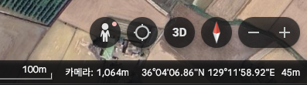
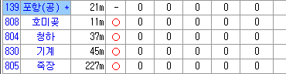
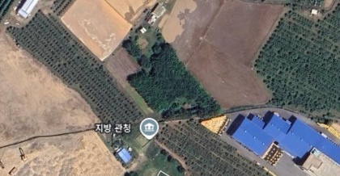
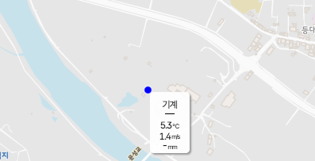
4. 기압고도계 설계 – 4 (부록)
*진고도 기준 설정
‘기상청날씨루리’에서 제공하는 고도 값
‘Google Earth’의 고도 값
대한민국의 표준으로 가정
뉴턴홀의 고도 값을 받아올 수 있음
두 값이 같으므로, Google Earth에서 제공하는 뉴턴홀의 고도를 참으로 가정하고 역산
Google Earth 자료
기상청날씨루리 자료

Slide 10

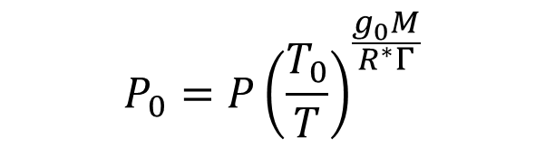

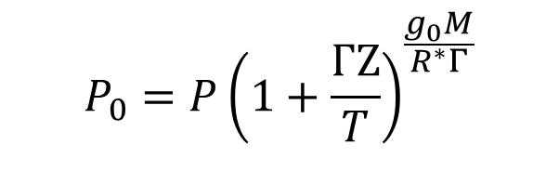

4. 기압고도계 설계 - 5
해면 기압 보정 값 계산 - 1
고도에 따른 온도변화 수식에서
$T_{0}$에 대한 수식으로 변환하여 활용
$$P_{0}=P{\left(\frac{T_{0}}{T}\right)}^{\frac{g_{0}M}{R^{∗}Γ}}$$
$$T=T_{0}−ΓZ$$
apply
$$T_{0}=T+ΓZ$$
$$P_{0}=P{\left(1+\frac{ΓZ}{T}\right)}^{\frac{g_{0}M}{R^{∗}Γ}}$$

Slide 11




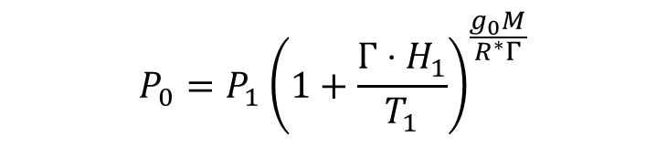

4. 기압고도계 설계 - 6
해면 기압 보정 값 계산 - 2
측정 기압
$$P_{0}=P_{1}{\left(1+\frac{Γ⋅H_{1}}{T_{1}}\right)}^{\frac{g_{0}M}{R^{∗}Γ}}$$
$$P_{1}=1015.53 [hPa]$$
측정 절대 온도
$$T_{1}=294.9 [K]$$
$$P_{0}=1015.53×{\left(1+\frac{0.0065×59}{294.9}\right)}^{5.2559}$$
진 고도
$$H_{true}=59 \left[m\right]$$
$$≈1022.49 \text{[}hPa\text{]}$$

Slide 12
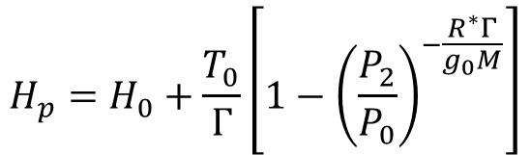





4. 기압고도계 설계 - 7
보정된 해면기압 값을 활용한 고도 측정
$$H_{p}=H_{0}+\frac{T_{0}}{Γ}\left[1−{\left(\frac{P_{2}}{P_{0}}\right)}^{−\frac{R^{∗}Γ}{g_{0}M}}\right]$$
보정된 해면 기압
$$P_{0}=1022.49 [hPa]$$
측정 기압
$$P_{2}=1015.53 [hPa]$$
$$H_{2}=\frac{295.38}{0.0065}×\left[1−{\left(\frac{1015.19}{1022.49}\right)}^{0.19026}\right]$$
측정 절대 온도
$$T_{2}=295.38 [K]$$
$$≈\text{62}\text{.}\text{0 }\text{[}m\text{]}$$

Slide 13
5. 수직채널 안정화 루프 설계
추후 추가 예정

Slide 14
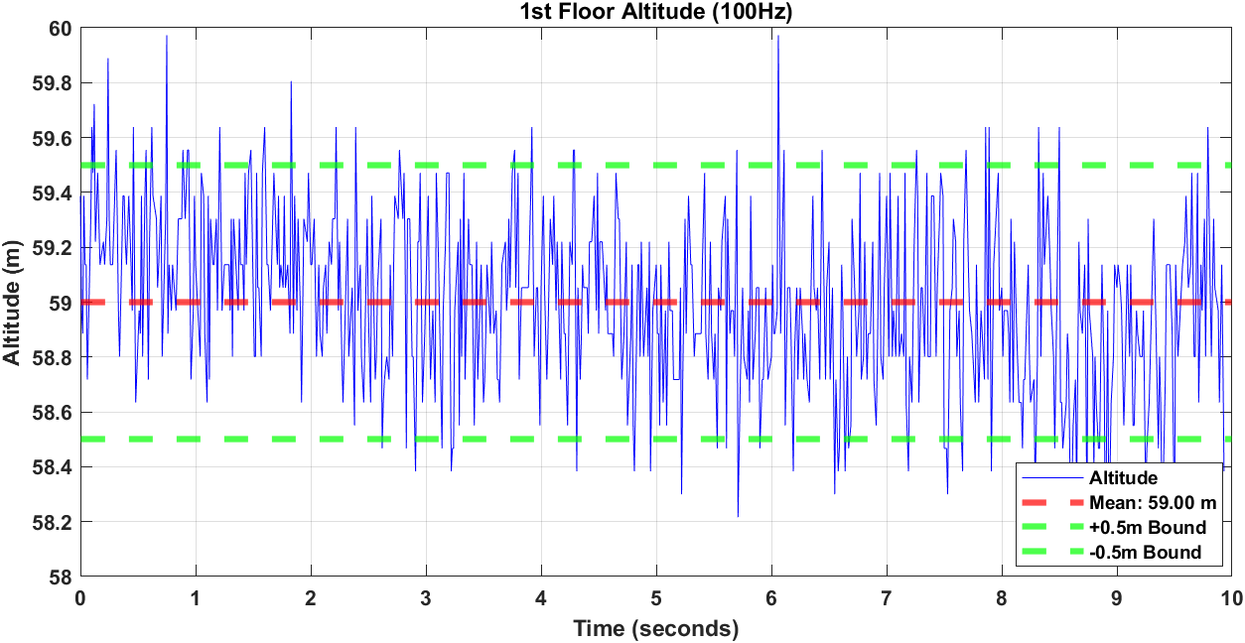

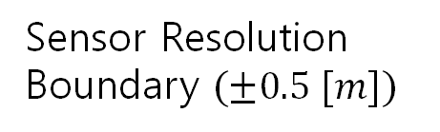
6. 결과 분석 – 기압고도계 설계
1층 고도 값 (100Hz)
Mean Value: $59.00 [m]$
Sensor Resolution Boundary $(±0.5 [m])$
* 뉴턴홀 중앙 계단 기준 측정

Slide 15
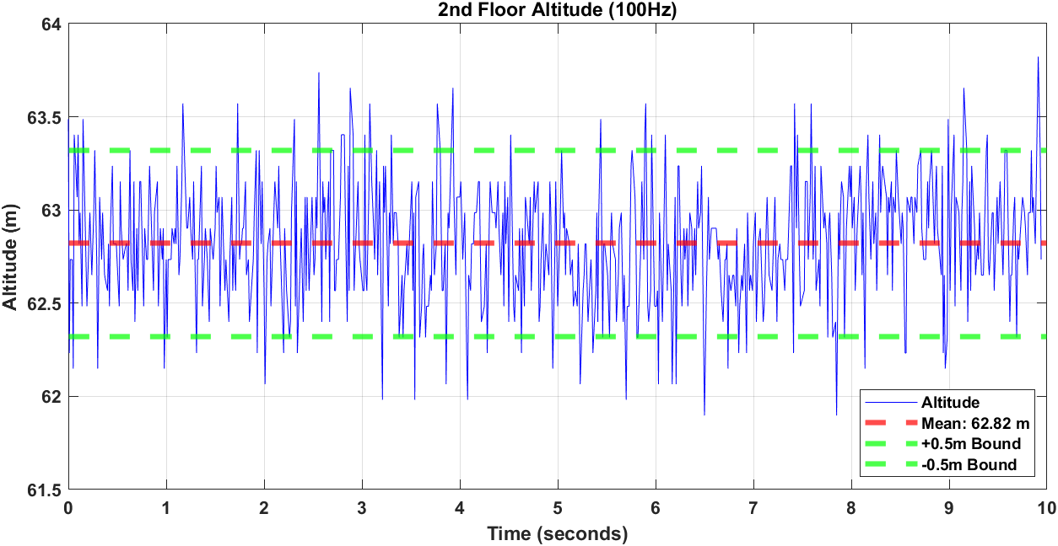



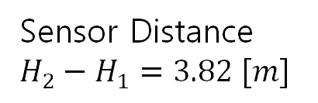
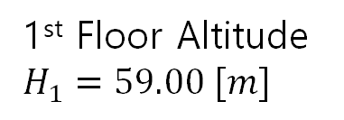
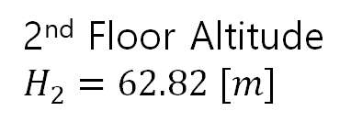
6. 결과 분석 – 기압고도계 설계
* True Distance
$H_{True}^{12}=4.08 [m]$
2층 고도 값 (100Hz)
줄자를 활용하여 임시로 측정된 값
추후 레이저 거리측정기를 활용하여 정확한 거리 측정 필요
Mean Value: $62.82 [m]$
Sensor Resolution Boundary $(±0.5 [m])$
2nd Floor Altitude
$H_{2}=62.82 [m]$
1st Floor Altitude
$H_{1}=59.00 [m]$
Sensor Distance
$H_{2}−H_{1}=3.82 [m]$
$ΔH_{e2}=0.26 [m]$
* 뉴턴홀 중앙 계단 기준 측정

Slide 16
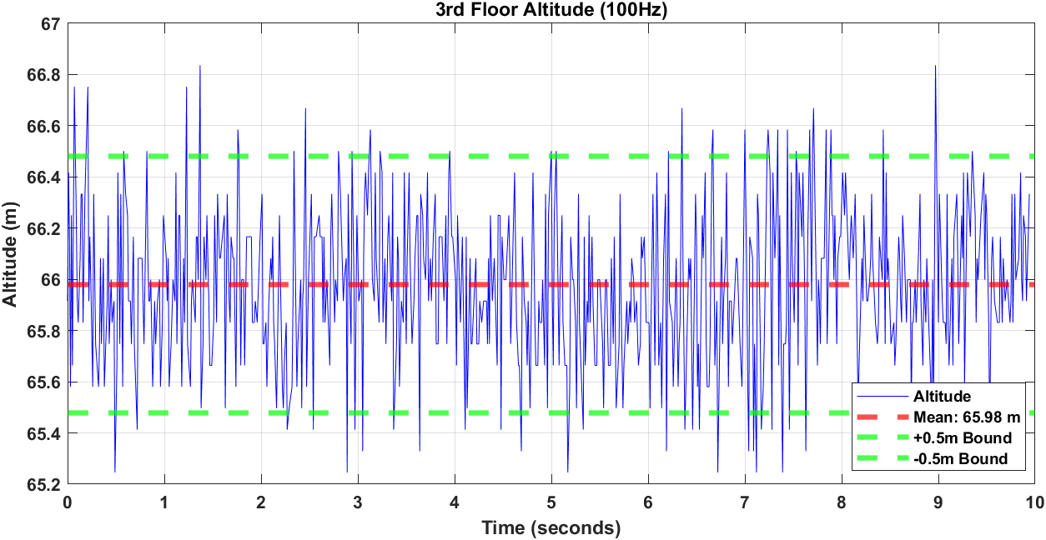

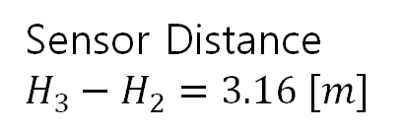

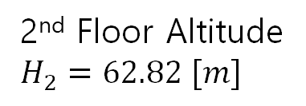
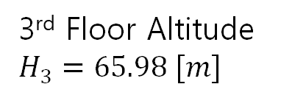

6. 결과 분석 – 기압고도계 설계
* True Distance
$H_{True}^{23}=3.4 [m]$
3층 고도 값 (100Hz)
줄자를 활용하여 임시로 측정된 값
추후 레이저 거리측정기를 활용하여 정확한 거리 측정 필요
Sensor Resolution Boundary $(±0.5 [m])$
Mean Value: $65.98 [m]$
3rd Floor Altitude
$H_{3}=65.98 [m]$
2nd Floor Altitude
$H_{2}=62.82 [m]$
Sensor Distance
$H_{3}−H_{2}=3.16 [m]$
$ΔH_{e2}=0.24 [m]$
* 뉴턴홀 중앙 계단 기준 측정

Slide 17
6. 결과 분석 – 기압고도계 설계
matlab plot 창 넣야 함
센서 raw 데이터 (resolution 50cm 고려해서 이 안에 들어오는지 판단)
  기본 센서 데이터의 분산 정도? 나타내고 가면 좋을 듯 (제시된 resolutio의 신뢰성 판단용)
각 층별 고도 값 데이터 plot
  각 층별로 고도 값을 plot하고, 1층의 평균 데이터를 기준으로, 실제 측정고도(Z)값 만큼 더한 선들을 같이 plot 해서 나타내기
상대 고도 값 validation
실제 google earth (true value)값과 비교하면서 발생한 문제 언급

Slide 18
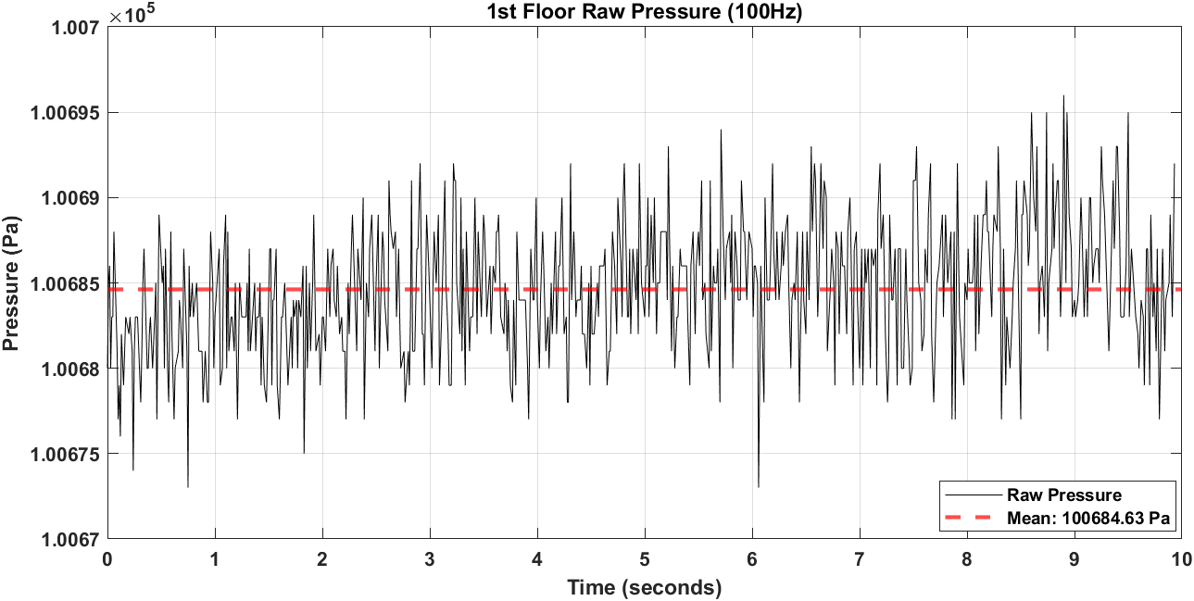
부록 1. 기압 데이터 측정 값 - 1층

Slide 19
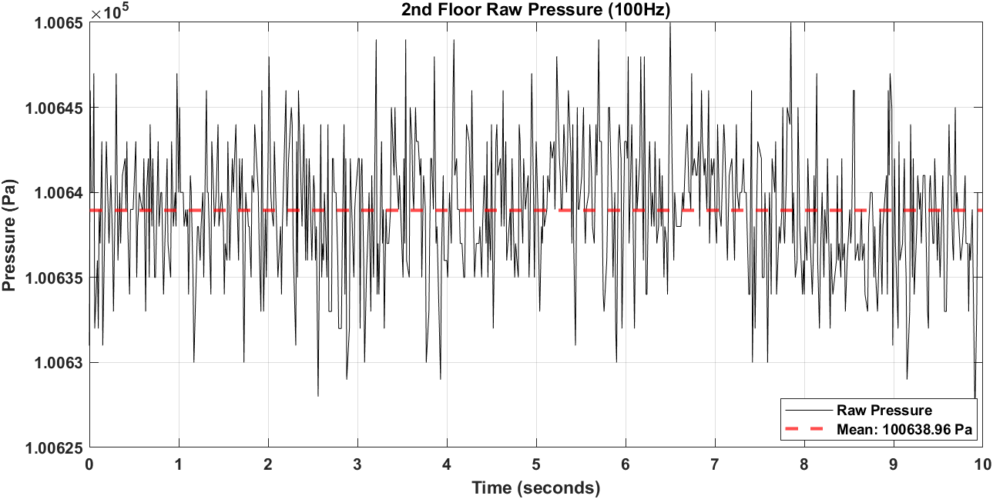
부록 1. 기압 데이터 측정 값 – 2층

Slide 20
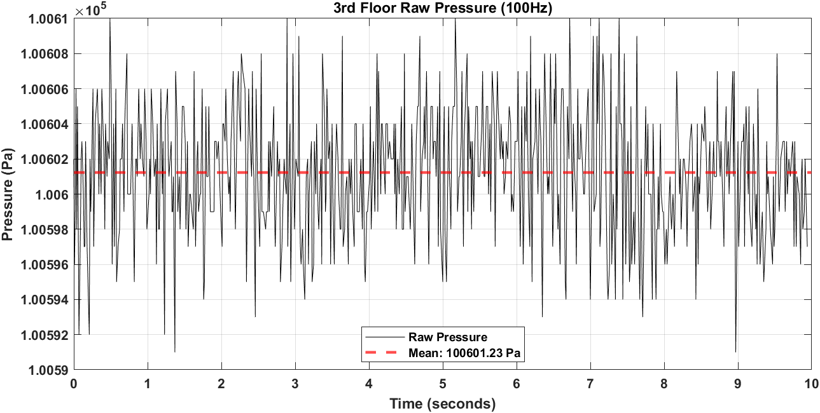
부록 1. 기압 데이터 측정 값 – 3층

